Slide 1
AGOSTO 2026 · SECONDO AGGIORNAMENTO
Conoscenza simbolica nel Predictive Process Monitoring: Due protocolli sperimentali a confronto
Lo stesso risultato regge cambiando tutto il modo in cui i dati sono preparati? e cosa succede quando il modello deve generare l'intero suffisso della traccia?
5
1800
2
1
modelli
run
protocolli indipendenti
risultato che non cambia
La conoscenza messa nella loss riduce la probabilità su attività impossibili del 28.0% nel primo esperimento e del 26.6% nel secondo, senza mai perdere: 177 confronti su 180 e 180 su 180. La stessa conoscenza messa come feature non fa niente o fa danno.
Notes:
Secondo aggiornamento. Non ri-spieghiamo i modelli: stessi due risultati sul protocollo temporale, poi il confronto, poi il suffisso — che e' il risultato nuovo.

Slide 2
Cosa cambia fra i due esperimenti
ESPERIMENTO 1
ESPERIMENTO 2
divisione dei case
casuale, con seed
temporale, per timestamp
filtri sul log
varianti deduplicate
nessuno
vocabolario
dal solo train
da tutte le partizioni
conoscenza estratta da
train
test
rumore
sull'etichetta da predire
su ogni evento della traccia
compiti
next activity + suffisso
next activity + suffisso
Cambiano cinque cose insieme. Quindi nessuna differenza di livello fra i due esperimenti è attribuibile a un singolo cambiamento. Quello che si può confrontare è il confronto interno: checker contro baseline dentro ciascun protocollo.
Griglia identica nei due: 3 dataset × 2 architetture × 5 modelli × 3 livelli di rumore × 10 seed = 900 run ciascuno , con le chiavi che coincidono una a una.
Notes:
Il cuore del deck. Cambiano cinque cose insieme: nessuna differenza di livello e' attribuibile a un singolo cambiamento. Confrontabile e' solo il confronto interno, checker contro baseline dentro ciascun protocollo.

Slide 3
Accuratezza

Slide 4
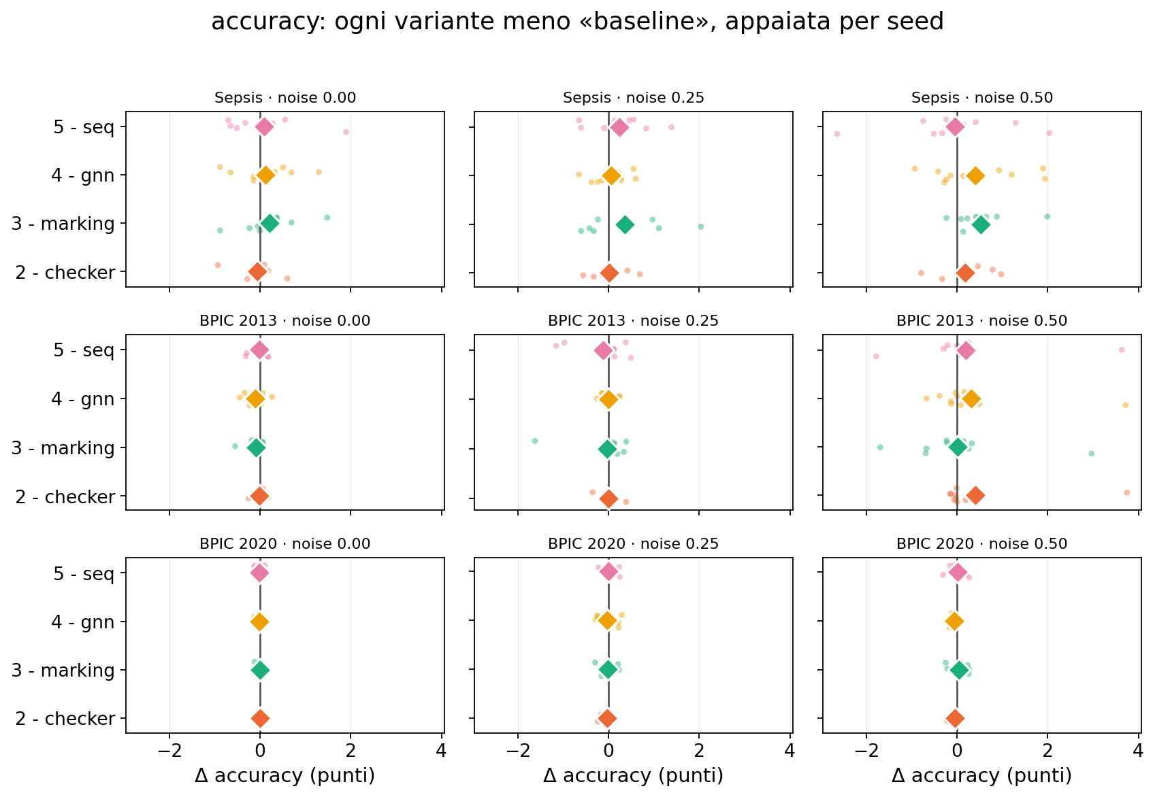
Esperimento 1: Accuratezza
Differenze rispetto alla baseline, appaiate per seed. 18 celle × 10 seed = 180 coppie.
modello
delta
celle
seed
◆ seq (+ tempo)
−0.060
8/18
79/180
◆ gnn (strutturata)
+0.030
6/18
78/180
◆ marking (piatta)
+0.060
11/18
97/180
◆ checker (loss)
+0.020
5/18
58/180
Delta medio in punti; celle vinte su 18; seed vinti su 180. I colori sono gli stessi della figura.
Notes:
Ogni nuvola attraversa lo zero. La linea dello zero è la protagonista.

Slide 5
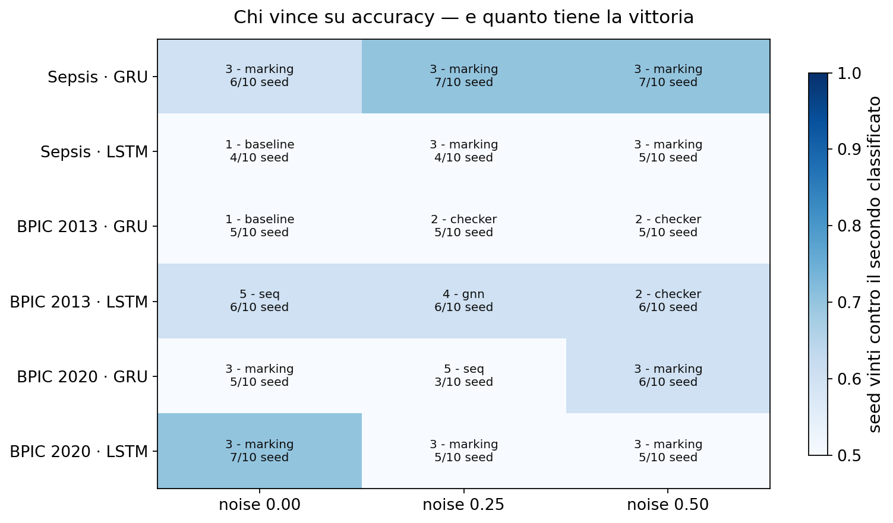
Esperimento 1: Chi vince sull’accuratezza?
Notes:
Per ognuna delle 18 celle: chi vince e su quanti seed su 10 la vittoria regge nel testa-a-testa con il secondo. Il vincitore cambia sette volte su diciotto, i seed vinti vanno da 3/10 a 7/10 (media 5.4). In cinque celle il margine sul secondo è sotto la quarta cifra decimale: 0.0004 contro uno scarto fra seed di 0.0009, cioè metà del rumore di misura.

Slide 6
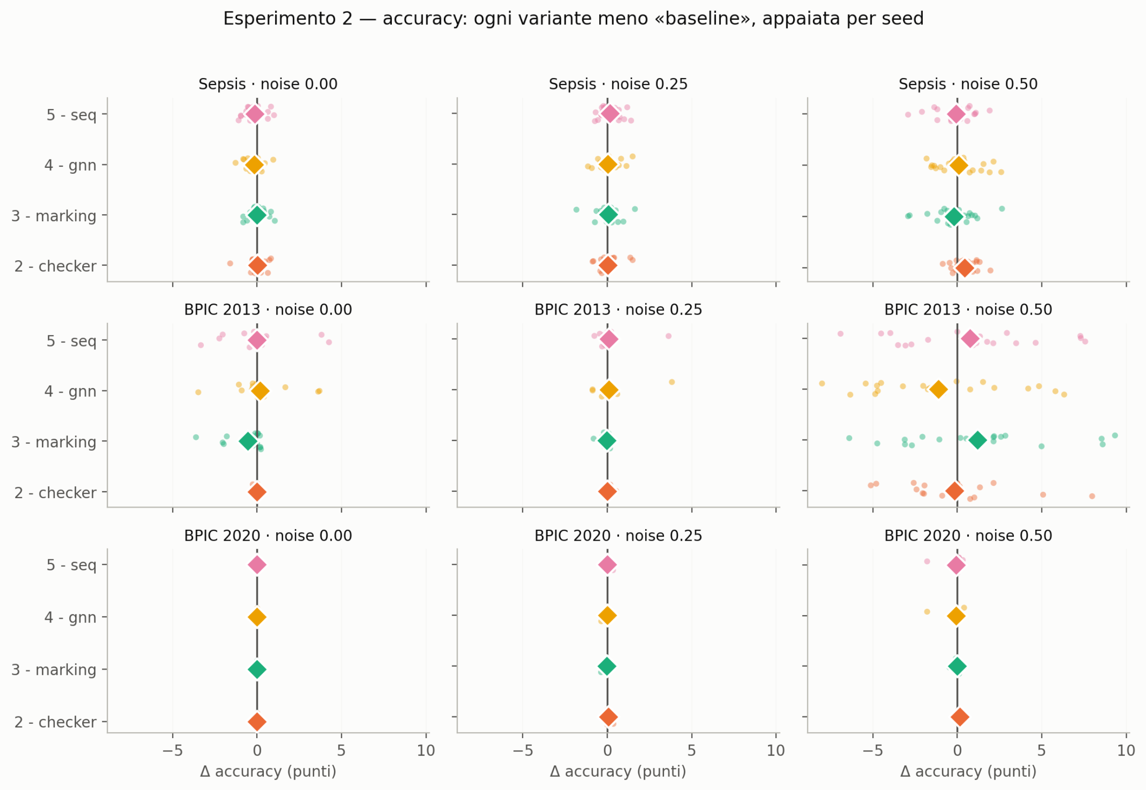
Esperimento 2: Accuratezza
Differenze rispetto alla baseline, appaiate per seed. 18 celle × 10 seed = 180 coppie.
modello
delta
celle
seed
◆ seq (+ tempo)
+0.077
12/18
73/180
◆ gnn (strutturata)
-0.106
8/18
66/180
◆ marking (piatta)
+0.045
6/18
74/180
◆ checker (loss)
+0.055
11/18
85/180
Delta medio in punti; celle vinte su 18; seed vinti su 180. I colori sono gli stessi della figura.
Notes:
Ogni nuvola attraversa lo zero. La linea dello zero è la protagonista.

Slide 7
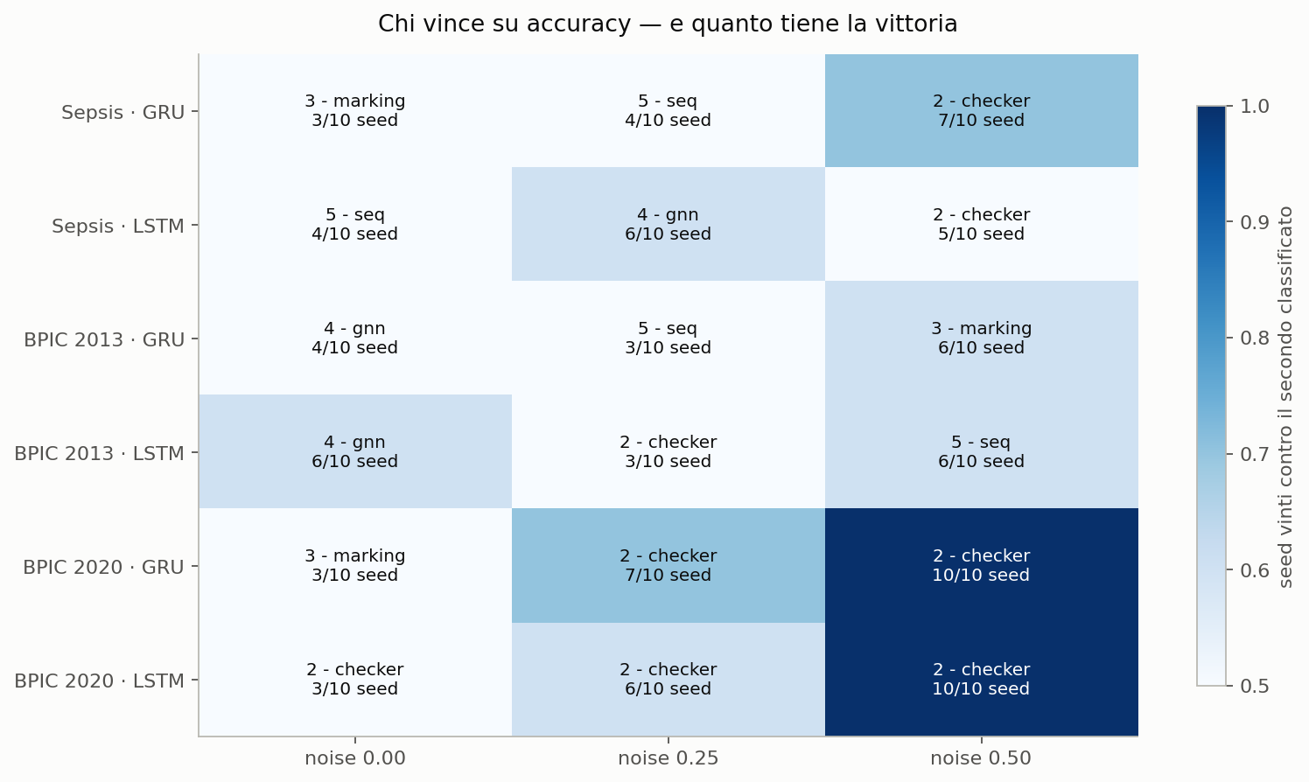
Esperimento 2: Chi vince sull’accuratezza?
Notes:
Per ognuna delle 18 celle: chi vince e su quanti seed su 10 la vittoria regge nel testa-a-testa con il secondo. Il vincitore cambia sette volte su diciotto, i seed vinti vanno da 3/10 a 7/10 (media 5.4). In cinque celle il margine sul secondo è sotto la quarta cifra decimale: 0.0004 contro uno scarto fra seed di 0.0009, cioè metà del rumore di misura.

Slide 8
Forbidden Mass

Slide 9
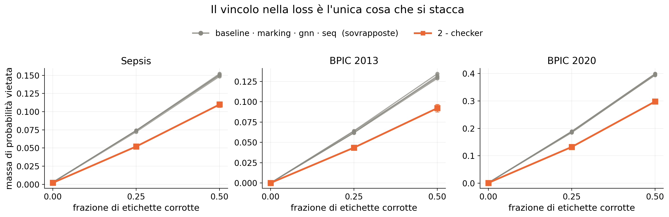
Esperimento 1: Forbidden Mass
MODELLO
DELTA
RELATIVO
VINCE IN
■ checker
−0.0315
−28.0%
177/180
marking
-0.0006
-0.5%
99/180
Massa di probabilità vietata: quanta probabilità va su attività che non possono seguire l'ultima osservata.
gnn
−0.0004
−0.3%
91/180
seq
−0.0009
−0.8%
97/180
Notes:
Unica slide a colore pieno: qui c'è l'unico effetto reale. Le quattro varianti senza effetto sono una sola linea grigia perché sono sovrapposte.

Slide 10
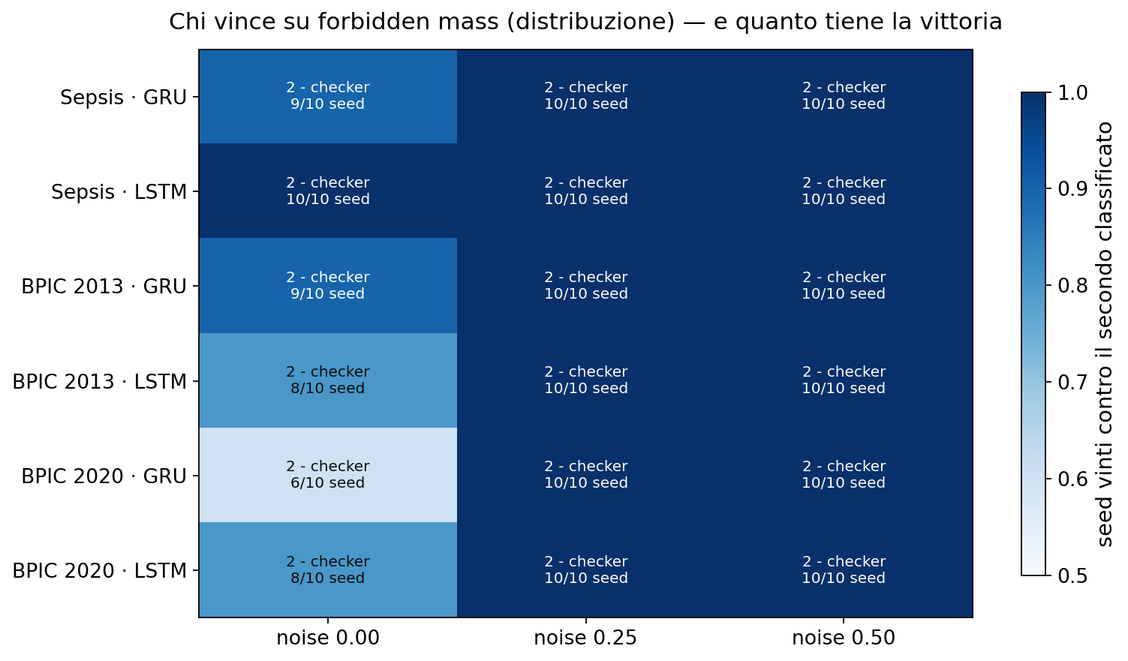
Esperimento 1: Chi vince su massa vietata
Notes:
Le sei celle chiare a rumore 0.0 non vanno nascoste: su dati puliti la massa vietata di partenza è già quasi zero — su BPIC 2013 vale 0.0000 anche per il vincitore. Il checker serve dove il modello sta effettivamente sbagliando. Il numero da dire a voce: sotto rumore il margine è dieci volte lo scarto fra seed, 0.0960 contro 0.0075 su BPIC 2020 GRU a 0.50.

Slide 11
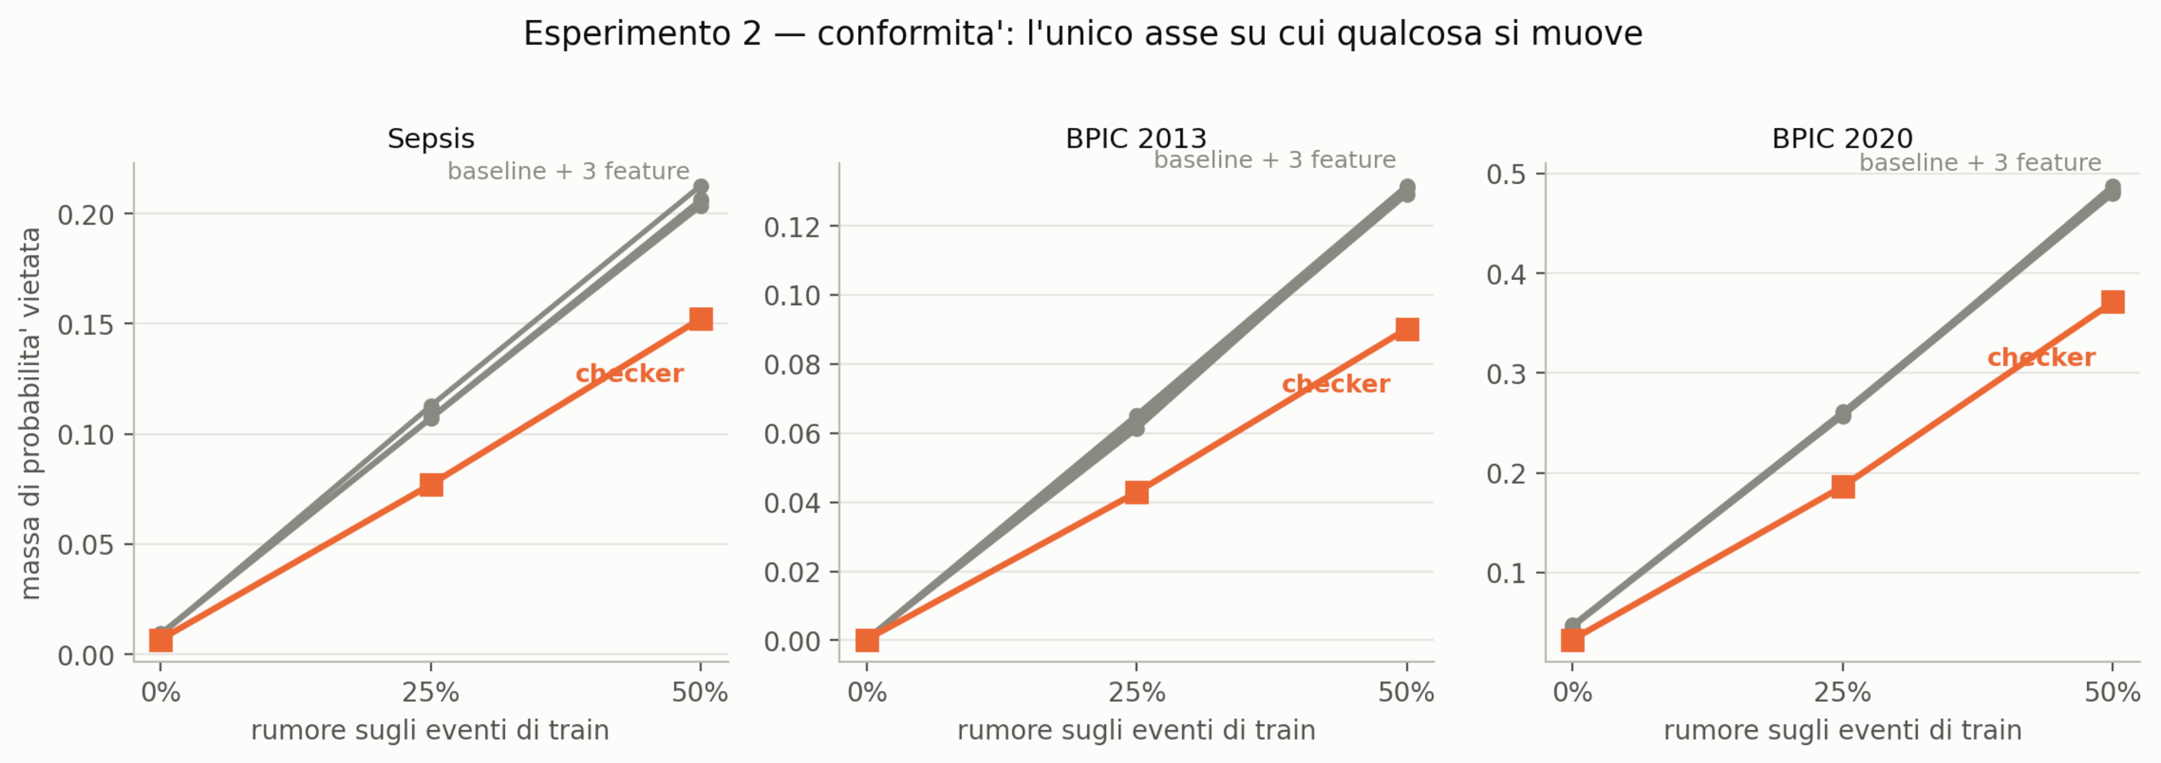
Esperimento 2: Forbidden Mass
MODELLO
DELTA
RELATIVO
VINCE IN
■ checker
−0.0386
−26.6%
180/180
marking
+0.0019
+1.3%
70/180
Massa di probabilità vietata: quanta probabilità va su attività che non possono seguire l'ultima osservata.
gnn
−0.0004
−0.3%
99/180
seq
−0.0012
−0.8%
100/180
Notes:
Unica slide a colore pieno: qui c'è l'unico effetto reale. Le quattro varianti senza effetto sono una sola linea grigia perché sono sovrapposte.

Slide 12
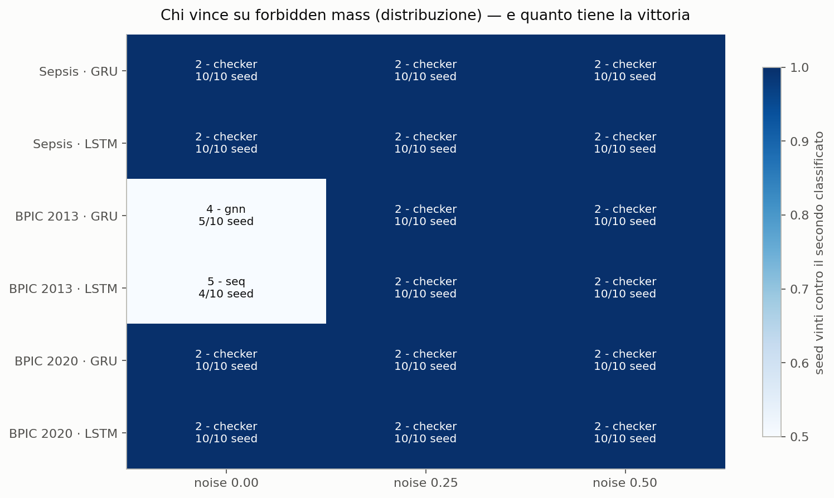
Esperimento 2: Chi vince su massa vietata
Notes:
Le sei celle chiare a rumore 0.0 non vanno nascoste: su dati puliti la massa vietata di partenza è già quasi zero — su BPIC 2013 vale 0.0000 anche per il vincitore. Il checker serve dove il modello sta effettivamente sbagliando. Il numero da dire a voce: sotto rumore il margine è dieci volte lo scarto fra seed, 0.0960 contro 0.0075 su BPIC 2020 GRU a 0.50.

Slide 13
Confronto

Slide 14
Suffix Prediction

